Slide 1

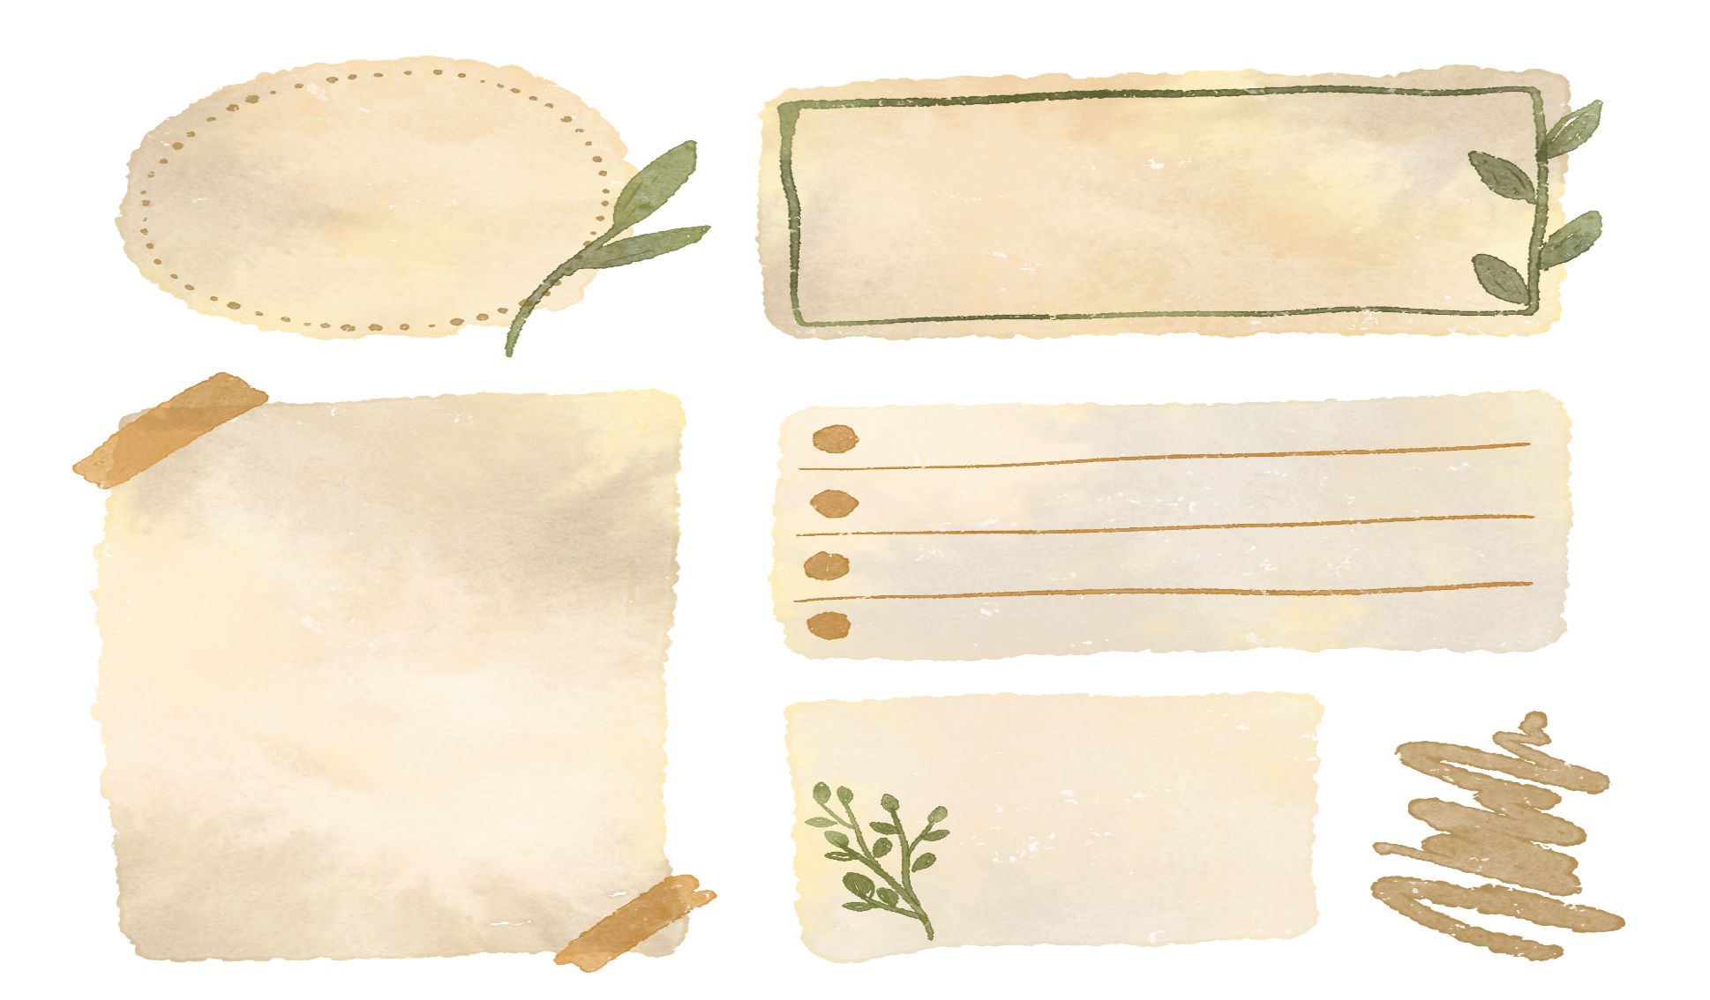


الوحدة الأولى
مقدمة في علم القانون
معلم المادة : عادل مسفر الشهري

Slide 2


أهداف الوحدة:
يتوقع من المتعلم بعد دراسة الوحدة أن يكون قادرا على:
استذكار تاريخ نشأة علم القانون قبل الإسلام وبعد بعثة الرسول صلي الله عليه وسلم
استيعاب أهمية وضرورة القانون في الوقت المعاصر والحضارات السابقة
تتبع عوامل تطور النظم القانونية من العصور السابقة حتى عصرنا الحالي
استخلاص أبرز وظائف القانون.

Slide 3

الدرس الثالث
تطور القانون ووظيفته

Slide 4

تطوُّر القانون يتأثر بعوامل عديدة أهمّها: العامل الديني، والعامل الاقتصادي، والعامل الاجتماعي، وعامل الصحة العامة، والعامل الجغرافي والبيئي، والعامل التاريخي.
تمهيد

Slide 5

عوامل تطوّر القانون
يرجع تطوّر القانون إلى عدة عوامل خاصة بالأمم والشعوب المختلفة، ويمكن إجمال عوامل تطور القوانين في جميع الحضارات والشعوب كالآتي:

Slide 6

1- العامل الديني: فالإسلام ألغى التقاليد والمبادئ التي تتعارض مع أحكام الشريعة الإسلامية، ومن الأمثلة على ذلك: تحريم الربا في البيوع.

Slide 7

2- العامل الاقتصادي: حيث ظهرت عقود جديدة لها أهميتها في الحياة الاقتصادية، مثل عقد التأمين كما ظهرت قواعد قانونية .
جديدة لمواكبة الوضع الاقتصادي، مثل القانون الضريبي.

Slide 8

3- العامل الاجتماعي: إذ إن لكل دولة قوانينها الخاصة بها والمنبثقة من بيئتها الاجتماعية وخصوصيتها الثقافية.

Slide 9

4- عامل الصحة العامة: إذ إن حدوث بعض الأوبئة أو الأمراض العابرة للقارات يحتاج إلى وضع قواعد قانونية مشتركة بين أكثر من دولة لحماية الصحة العامة

Slide 10
5- العامل الجغرافي والبيئي: إذ تتطلب طبيعة البلد الجغرافية والبيئية قوانين خاصة تلائم طبيعتها، مثل ما تصدره الدول الساحلية من قوانين تنظم الملاحة البحرية لا يتم إصدارها في الدول غير الساحلية

Slide 11

العامل التاريخي: حيث تتمتع كل حضارة بتاريخ يختلف عن الحضارات الأخرى؛ مما يؤدي إلى وجود قواعد قانونية ذات طابع خاص بتلك الحضارة؛ مثال ذلك: بعض القواعد المنظمة للحج والعمرة لها امتداد تاريخي.

Slide 12

نشاط إثرائي | أناقش وأدون
 | ناقش مع المعلم/ المعلمة وطلبة الفصل قاعدة قانونية أقرّتها المملكة العربية السعودية لحماية الصحة العامة عندما وقعت جائحة كورونا ( .(COVID-19 ...................................................................... ......................................................................
التباعد الإجتماعي

Slide 13

وظيفة القانون
الإنسان كائن اجتماعي بطبعه، ويحتاج إلى العيش في مجتمع يضم أفرادًا تنشأ بينهم علاقات ومعاملات ينجم عنها تعارض في المصالح قد تؤدي إلى منازعات، وبالتالي لا بد من وجود قواعد قانونية تنظم سلوك الأفراد في العلاقات والمعاملات وتحفظ الحقوق وتحل المنازعات

Slide 14
وتكمن أهمية القانون في حياة البشرية في الوظائف التي يقوم بها، ومنها على سبيل المثال لا الحصر:
الحفاظ على كيان المجتمع وأمنه واستقراره وطمأنينته، من خلال الالتزام بالسلوك الذي يفرضه على المجتمع.
أداة لتحقيق العدل والتوازن بين المصالح في المجتمع.
وسيلة لضمان حماية حريات الأفراد وصيانة الحقوق الشخصية؛ كحق التملك، والحقوق الفردية كحق الحياة وحق العمل.

Slide 15

التقويم

Slide 16

اتحقق
ما أثر العامل الاقتصادي وأثر العامل الاجتماعي في تطور القانون؟
.........................................................
.........................................................
.........................................................

Slide 17

الإجابة
العامل الاقتصادي: حيث ظهرت عقود جديدة لها أهميتها في الحياة الاقتصادية، مثل عقد التأمين كما ظهرت قواعد قانونية جديدة لمواكبة الوضع الاقتصادي، مثل القانون الضريبي.
العامل الاجتماعي: إذ إن لكل دولة قوانينها الخاصة بها والمنبثقة من بيئتها الاجتماعية وخصوصيتها الثقافية.

Slide 18

أناقش
ناقش بإيجاز وظائف القانون في حياة الأفراد والمجتمع؟
.........................................................
.........................................................
.........................................................

Slide 19

الإجابة
لها دور كبير في تنظيم سلوك الأفراد في العلاقات والمعاملات كما انها تحفظ الحقوق وتحل النزاعات وتمكن أهميتها في الوظائف التي تقوم بها مثلا:
الحفاظ على كيان المجتمع وأمنه واستقراره وطمأنينته، من خلال الالتزام بالسلوك الذي يفرضه على المجتمع.
أداة لتحقيق العدل والتوازن بين المصالح في المجتمع.
وسيلة لضمان حماية حريات الأفراد وصيانة الحقوق الشخصية؛ كحق التملك، والحقوق الفردية كحق الحياة وحق العمل.

Slide 20

أستنتج
ما النتائج المستفادة من معرفة تطوّر القانون؟
.........................................................
.........................................................
.........................................................

Slide 21
الإجابة

